Slide 1
第5章 软件可靠性设计
中国石油大学（华东）
青岛软件学院、计算机科学与技术学院

Slide 2


超高层建筑：阻尼器

Slide 3

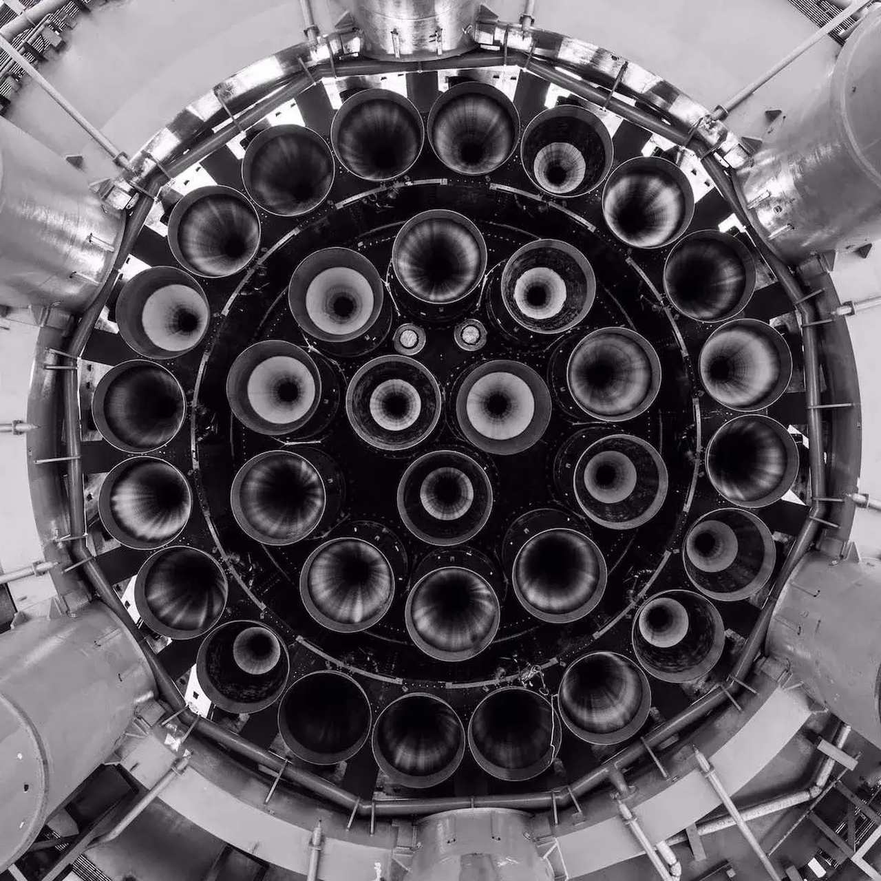
SpaceX火箭：33台猛禽发动机

Slide 4

赵州桥：敞肩拱

Slide 5
内容
1. 软件可靠性设计概述
2. 软件避错设计
3. 软件容错设计
4. 降低复杂度设计
5. 系统配置技术
6. 软件可靠性设计准则

Slide 6
5.1 软件可靠性设计概述
软件可靠性设计的实质是在常规的软件设计中，应用各种必须的方法和技术，使程序设计在兼顾用户的各种需求时，全面满足软件的可靠性要求。
过程
范畴
目的
软件的可靠性设计应和软件的常规设计紧密地结合，贯穿于常规设计过程的始终
所指的设计是广义的设计，它包括了从需求分析开始，直至实现的全过程
设计可靠的软件

Slide 7
软件可靠性要求
定性要求
定量要求
  采用非量化的形式来设计、评价和保证软件的可靠性
  包括定性设计要求和定性分析要求
  规定软件的可靠性参数、指标和评估、验证方法、用定量方法组织实施软件的可靠性设计、分析、测试、验证和管理

Slide 8
软件可靠性定性要求 - 示例
序号 | 定性设计方法 | 目的
1 | 可靠性设计 准则 | 将可靠性要求及使用约束条件转化为软件开发设计的边界条件，规定专门的技术要求和设计准则，规范和约束软件的可靠性设计过程及行为
2 | 简化设计 | 在综合权衡的基础上，降低软件模块复杂性与结构复杂性以降低软件的总体复杂性，提高基本可靠性
3 | 重用设计 | 通过软件重用，在确保软件各组成单元可靠性的前提下，提高软件系统的可靠性
4 | 健壮性设计 | 提供软件防止错误输入的能力，以及在发生故障时能有效地控制故障地蔓延和扩散，确保软件的固有可靠性
5 | 容错设计 | 通过N版本程序设计和恢复块技术等实现软件容错，提高软件任务可靠性

Slide 9
软件可靠性设计的实质
软件缺陷是软件的根本属性之一
软件可靠性是软件的生命，是软件的重要属性之一
软件失效是影响软件可靠性的关键
软件缺陷是导致软件失效的根本原因
环境
作用
缺陷
激发
失效
影响
可靠性
属性
属性
软件产品

Slide 10
软件可靠性设计的实质
软件可靠性设计的目的：将可靠性设计到软件产品当中
软件可靠性设计的实质：在软件设计的全过程中与软件缺陷作斗争的过程
  尽量减少缺陷
  避免缺陷暴露
环境
作用
缺陷
激发
失效
影响
可靠性
属性
属性
软件产品

Slide 11
软件可靠性设计的方法
软件避错设计：尽量减少缺陷
  避错设计是使软件产品在设计过程中，不发生错误或减少错误的一种设计方法。总的设计原则是控制和减少程序的复杂性。
  软件避错设计体现了以预防为主的思想
软件容错设计：避免缺陷暴露
  容错设计是指在设计中赋予程序某种特殊的功能，使程序在缺陷的情况下，系统仍然具有正常运行能力的一种设计方法。

Slide 12
软件可靠性设计准则
软件可靠性设计准则
  是一种设计规范，从软件可靠性角度出发，设计人员必须遵守的设计要求
  是已有的、相似软件的工程经验的总结，并系统化、科学化、规范化而成

Slide 13
5.2 软件避错设计
避错设计体现了以预防为主的思想
避错设计适用于一切类型的软件，是软件可靠性设计的首要方法
软件避错设计，必须：
  贯彻软件工程化，采用合适的软件开发过程、开发方法及工具
  贯彻软件避错设计原理
  重点考虑抽象和逐步求精、模块独立与信息隐藏、健壮性设计、形式化方法

Slide 14
软件开发过程
软件生存周期模型是指开发软件项目的总体过程思路。
目前有若干种软件生存周期模型：
  瀑布模型
  原型模型
  增量模型
  螺旋模型
  喷泉模型
  基于知识的模型
  ....

Slide 15
软件设计方法
软件设计方法是一种使用早已定义好的技术集及符合表示习惯来组织开发过程的方法。
目前已经提出了多种软件开发方法和技术，如：
  结构化方法
  Jackson方法
  维也纳开发方法
  面向对象设计法
  基于模型的软件开发方法
  设计模式 等.

Slide 16
软件工具
软件工具一般被称为支持软件人员开发和为软件活动而使用的软件。
目前与软件开发相关的常用工具软件主要有：
  Microsoft的Office Visio、Office Project、Visual Studio、Visual Sourcesafe
  Rational Rose
  Together
  CASE Studio
  Clear Case
  ...

Slide 17
软件避错设计原理
简单原理
日本的日野克重提出了七个软件避错设计原理
安全原理
同型原理
7项避错设计原理
易证原理
对称原理
线型原理
层次原理

Slide 18
软件避错设计原理
简单原理
简单原理：
越简单越好，包括结构简单、关系简单、算法简单、语句简单等
“抽象与逐步求精”和“封装与信息隐藏”是两种简化系统的手段，当然也要注意模块规模适中
对接口复杂度和圈复杂度也要有限制
安全原理
同型原理
7项避错设计原理
易证原理
对称原理
线型原理
层次原理

Slide 19
软件避错设计原理
简单原理
同型原理：
保持形式一样，包括需求建模方法统一、设计描述方法统一、编程风格统一等
形成统一的规范和标准
安全原理
同型原理
7项避错设计原理
易证原理
对称原理
线型原理
层次原理

Slide 20
软件避错设计原理
简单原理
对称原理：
保持形式对称，包括软件的体系结构、逻辑控制、条件判断、状态处理等形式都力求对称
例如有“是”就应该有“非”、有“范围内”就应该有“范围外”、有“正常处理”就应该有“异常处理”
如果不对称，就应该重点检查是否存在遗漏
安全原理
同型原理
7项避错设计原理
易证原理
对称原理
线型原理
层次原理

Slide 21
软件避错设计原理
简单原理
层次原理：
保持形式上和结构上的层次分明
包括需求功能的分层、程序设计的分层等
安全原理
同型原理
7项避错设计原理
易证原理
对称原理
线型原理
层次原理

Slide 22
软件避错设计原理
简单原理
线型原理：
程序结构最好是线型的（顺序结构）
最多是矩形的（判断或者循环）
避免交叉型的复杂结构
例如函数的逆向调用（你中有我、我中有你），Goto语句，多重嵌套的判断或者循环等
安全原理
同型原理
7项避错设计原理
易证原理
对称原理
线型原理
层次原理

Slide 23
软件避错设计原理
简单原理
易证原理：
保证程序逻辑清晰并且易于证明
软件的形式化验证是易证原理的一种典型应用
安全原理
同型原理
7项避错设计原理
易证原理
对称原理
线型原理
层次原理

Slide 24
软件避错设计原理
简单原理
安全原理：
保证程序必然稳妥
例如不遗漏可能出现的状态、不遗漏应该执行的操作、充分考虑人为失误和通信错误等
安全原理
同型原理
7项避错设计原理
易证原理
对称原理
线型原理
层次原理

Slide 25
5.3 软件容错设计
思考：为什么需要进行软件容错设计

Slide 26
无缺陷很难实现
无缺陷首先需要软件的正确性设计
  设计是否正确可以通过正确性证明。
    它具有一系列的理论基础，但实际上很难实现
  设计是否正确也可以使用测试来验证。
    但是穷举测试在大多数情况下是不现实的。
    目前，测试只能发现缺陷，即使没有发现缺陷也不能保证软件绝对正确。

Slide 27
无缺陷很难实现
实现无缺陷的第二个因素是实现途径的无故障，包括使用的开发环境、工具等
  软件开发环境，例如编译系统、链接系统、加载调试系统等。同样，这样的环境是否完美，是否正确依然难以保证。
第三个因素是软件产品的使用环境，在实际的软件运行环境中难以保证可靠运行。
必须有技术保证系统在出现故障的情况下也能运行
---即具有容错特性

Slide 28
软件冗余
实现容错技术的关键思想是冗余
基本思路是采用增加多余资源获得高可靠性
冗余数不是越多可靠性就越高
冗余的含义是指当系统无故障时取消这些冗余措施不会影响正常的运行。
到底可以对哪些资源进行冗余呢？

Slide 29
软件冗余资源
时间冗余通过软件指令的再执行实现冗余
时间
软件冗余资源
信息冗余通过对信息中增加一部分信息码，或将信息存放在多个内存单元，或将信息进行备份等实现冗余
结构冗余通过余度配置模块单元或软件配置项来实现冗余，结构冗余包括结构静态冗余、结构动态冗余和结构混合冗余
信息
结构

Slide 30
信息容错 - 方式一
信息容错方式之一通过在数据中外加一部分冗余信息码以达到故障检测、故障屏蔽或容错的目的。
  这种方式一般用于数据通信软件系统中，外加的一部分信息常以编码的形式出现，称为检错码或纠错码。
  常使用的检错码和纠错码有奇偶校验码、检验和、海明码、循环冗余校验码
  对于容易受到外界干扰的重要信息也可使用这种信息容错进行故障屏蔽
  一般而言，外加的信息位越多，其检错和纠错的能力就越强，但也不能无限制的增加

Slide 31
信息容错 - 方式一距离 - 通信方面
RS-232串行通信中，数据格式：
  编码：检验和（checksum）
  每当数据发送时，checksum随数据一起发送
  过程：数据发送前，发送发运用checksum的计算方法计算出其值；接收方接收到数据时，也按同样的方法计算checksum
  结果判定：将接收方的计算结果与发送方发送的checksum比较，若相等则说明数据通信没有错误；若不想等则说明数据通信有故障
信息头
长度
信息体
编码
信息尾

Slide 32

信息容错 - 方式二
信息容错方式之二对随机存取存储器（RAM）中的程序和数据，应存储在三个或三个以上不同的地方，而访问这些程序和数据都通过表决判断的方式（一致表决或多数表决）来裁决，以防止因数据的偶然性故障造成不可挽回的损失。
  这种方式一般用于软件中某些重要的程序和数据中，如软件中某些关键标志，如点火、起飞、级间分离等信息。
狡兔三窟

Slide 33

信息容错 - 方式三
信息容错方式之三 建立软件系统运行日志和数据副本，设计较完备的数据备份和系统重构机制，以便在出现修改或删除等严重误操作、硬盘损坏、人为或病毒破坏及遭遇灾害时能恢复或重构系统。
  优点是不必增加过多的硬件或软件资源。
  缺点是增加了时间开销和存储开销，降低了系统在无故障情况下的运行效率
白居易存诗3000首
藏书处有：侄子白龟家；外甥谈玉童家；庐山东林寺；苏州南禅寺；洛阳胜善寺

Slide 34

软件时间容错
时间容错是通过时间冗余的手段实现的
时间容错主要是基于“失败后重做（Retry-on-Failure）”的思想，即重复执行相应的计算机任务实现检错和容错。
时间容错是不惜以牺牲时间为代价来换取软件系统高可靠性的一种手段，常被采用而行之有效的方法。
时间容错有两种基本形式：
  指令重复执行
  程序卷回
网球 二发

Slide 35
软件时间容错 - 指令重复执行
指令重复执行是当应用软件系统检查出正在执行的指令出故障后，让当前指令重复执行n次（n>=3），若故障是瞬时性干扰，在指令重复执行时间内故障有可能不再复现，这时程序可以继续执行
for(i = 0; i<3; i++){
...
strData = ReadData(...); //读入数据
if ( strData is true){
... //exit For
}
...
}
指令重复执行是在指令（语句）级做重复执行。是最简单和传统的时间容错方式。

Slide 36
软件时间容错 - 程序卷回
程序卷回是当系统在运行过程中一经发现故障，便可进行程序卷回，返回到起始点或故障点最近的预设恢复点重试。
程序卷回是一种后向恢复技术，是以事先建立恢复点为基础的。
t₀
t₁
t₂
t_{i}
t_{j}
恢复点
故障点

Slide 37
软件结构容错
结构容错是通过结构冗余的手段实现的
两个通常的结构容错软件方案是：
  N-版本程序设计 NVP（N-Version Programming）
  恢复块法RB（Recovery Block）
将NVP和RB以不同的方式组合即可产生一致性恢复块、接受表决和N自检程序设计
结构容错是基于软件相异性设计原理
  软件相异性设计即由一个初始需求规范出发，几个独立的工作组独立设计出满足系统要求、能完成预先定义的功能实体，形成一个系统

Slide 38
软件结构容错
软件相异性设计原理可以通过多种方法达到：
  不同人员进行设计与开发
  需要使用不同的设计方法来实现需求
  使用不同的程序设计语言来完成实现
  需求系统分别使用不同的开发工具，且在不同的开发环境中完成
  明确要求在实现的某些部分使用不同的算法
  测试程序的规范、测试方法、测试程序、测试组织，尽可能由不重复的相互独立的人员开发
  最终规范与最终设计、最终编程由不重复的审核人员进行审核

Slide 39
恢复块法RB
恢复块法RB：每次模块处理结束时都要检验运算结果，在找出故障后，通过代替模块进行再次运算以便实现容错的概念。
适用形式化的方式，一个功能模块在使用恢复块时的原理如下：
证明 T 正确
BY P
ELSE BY Q
ELSE BY R
......
ELSE 故障

Slide 40
恢复块法RB
实现恢复块的难点和核心技术在哪？
验收测
试失效
基本块
替换块
输入
M1
M2
M3
Mn
......
验收测试n
验收测试1
A1
A2
A3
An
故障
成功
“正确”输出
“正确”输出

Slide 41
恢复块法RB
恢复块技术的核心是验收测试。
验收测试可按两种要求设计：
  检测运行结果与预期结果的偏离，这是较为严格的要求
  防止不安全的输出，这是较宽松的要求
综上所述，完善的软件验收测试设计较难确定

Slide 42
恢复块法RB的优缺点
优点：
  在单处理机体系结构下可以实现，要求的硬件资源较少
缺点：
  需要相当的空间开销
  需要一个相当的延时，对于某些系统会造成时间的不确定性
  在有些情况下，验收测试模块可能与运行的软件模块的规模、难度和复杂度处于同一个数量级，难以保证验收测试的正确性

Slide 43
软件N版本程序设计NVP
软件N版本程序设计是指对一个给定的功能，由N（N>2）个不同的设计组独立编制出N个不同的程序，然后同时在N个机器上运行并比较运行的结果
N版本编程技术定义为从一个初始规范出发，N个设计组独立的开发N个功能等价的软件版本，在N个硬件通道的容错计算机上运行，从而避免软件设计共性故障。

Slide 44
软件N版本程序设计NVP
输入
结果判决：对操作结果实行多数表决或一致表决
  如果N个软件版本运行的结果是一致的，则认为结果是正确的
  如果N个软件版本输出不尽相同时，则按多数表决的方式判定结果的正确性
版本1
P1
P2
P3
...
Pn
版本n
表 决 器
“正确”
输出
告警

Slide 45
NVP的优缺点
输入
优点：
  不需要验收测试
  算法相对简单
  输出具有更好的实时性
缺点：
  需要建立多台计算机平台，需要研究建立多机之间的同步/异步关系
  需要建立多机之间交叉通道数据通讯
  容易导致系统余度降级
版本1
P1
P2
P3
...
Pn
版本n
表 决 器
“正确”
输出
告警

Slide 46
软件结构容错
综上所述，恢复块和N版本程序设计各自都有相应地应用领域和场合
恢复块一般适应于实时性能要求不高的应用场合
N版本程设设计则在实时环境下使用

Slide 47
容错设计 小结
一种处理未知和不可预知的软件失效地方法，即容错
信息容错和时间容错应用的比较广泛：
  信息容错主要用于数据通信和某些关键标志中
  时间容错主要用于采集硬件数据方面
结构容错由于大量增加的冗余部分扩大了程序的规模，因此只用于失效后果严重的环节：
  N程序的开发
  表决器的算法
  N程序的同步
  复合技术的工程应用

Slide 48
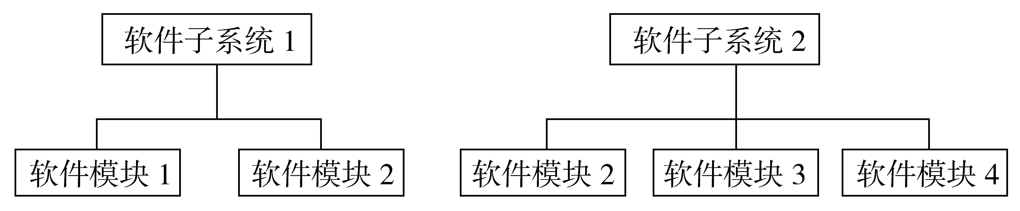
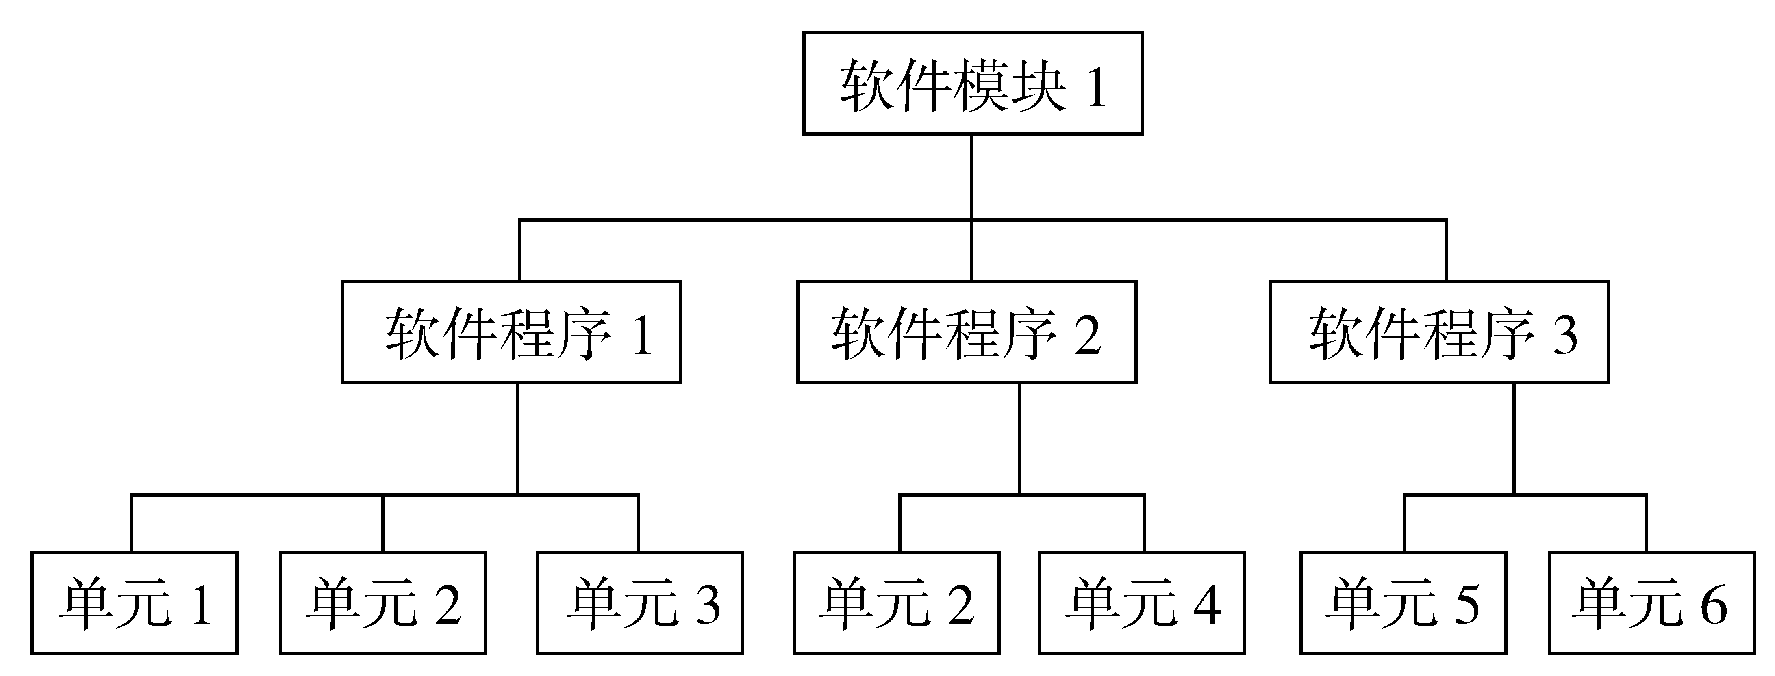
5.4 降低复杂度设计
模块化设计
  将系统分解为相互独立且具有清晰职责的模块。
  模块之间的接口应该简单和清晰，使得模块可以独立开发、测试和维护。
  模块化设计可以提高系统的可组合性、可扩展性和可维护性。

Slide 49
5.4 降低复杂度设计
单一职责原则 (SRP)
  每个模块、类或函数应该只负责一个单一的功能或责任。
  这有助于减少模块的复杂度，并使其易于理解和修改。

Slide 50
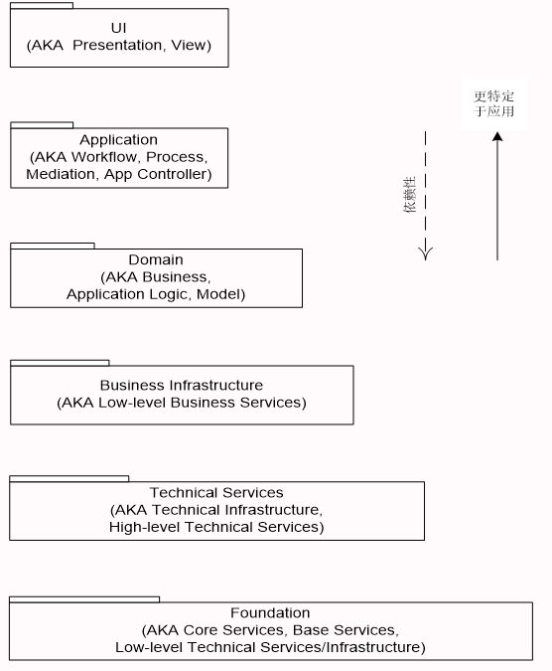
5.4 降低复杂度设计
分层架构
  将系统划分为层次结构，每个层次具有不同的职责和抽象级别。
  这种分层架构可以降低模块之间的耦合性，并提供清晰的界限，使得系统的设计和维护更加简化。

Slide 51
5.4 降低复杂度设计
接口设计
  定义简单、一致和易于使用的接口，避免过于复杂和冗余的接口。
  良好的接口设计可以提高模块之间的交互效率和可靠性。

Slide 52
5.4 降低复杂度设计
抽象和封装
  通过抽象和封装的方式隐藏实现的细节，提供高层次的接口和概念。
  这样可以降低模块之间的依赖关系，减少复杂度。

Slide 53
5.4 降低复杂度设计
简化算法和逻辑
  在设计和实现算法和逻辑时，尽量采用简单和直观的方式。
  避免过度复杂的算法和逻辑结构，以降低错误的可能性，并提高代码的可读性。

Slide 54
5.4 降低复杂度设计
删除冗余代码
  定期审查代码并删除冗余、重复或不必要的代码。
  冗余代码会增加代码库的复杂度和维护成本，同时也增加错误的风险。

Slide 55
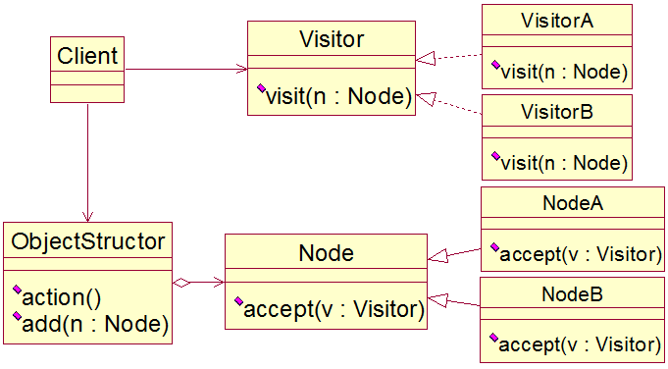
5.4 降低复杂度设计
使用设计模式和最佳实践
  借助常用的设计模式和最佳实践，可以提供一套经过验证的解决方案，用于处理常见的设计问题。
  这些模式和实践可以帮助降低复杂度，并提高系统的可维护性。
访问者模式类图

Slide 56
5.5 系统配置技术
配置文件
  使用配置文件来存储系统的设置和参数。
  配置文件可以包含各种配置选项，如数据库连接信息、服务器端口、日志级别等。
  通过修改配置文件，可以方便地更改系统的行为和配置。

Slide 57
5.5 系统配置技术
环境变量
  使用环境变量来配置系统。环境变量是在操作系统中设置的全局变量，可以在系统的不同组件和程序中访问。
  通过设置环境变量，可以在不修改代码的情况下更改系统的配置。

Slide 58
5.5 系统配置技术
命令行参数
  使用命令行参数来配置系统。
  在启动系统时，可以通过命令行参数传递配置选项，从而动态地配置系统的行为。
  这对于需要频繁更改配置的情况非常有用。

Slide 59
5.5 系统配置技术
数据库配置
  将系统配置存储在数据库中。
  系统可以在启动时读取数据库中的配置信息，并根据配置来调整自身的行为。
  这种方法使得配置更加灵活和可管理。

Slide 60
5.5 系统配置技术
配置管理工具
  使用配置管理工具来自动化系统配置的管理和部署。
  这些工具可以帮助集中管理配置文件、环境变量和命令行参数，并提供版本控制、自动化部署和回滚等功能。
  常见的配置管理工具包括Ansible、Puppet和Chef等。

Slide 61
5.5 系统配置技术
容器化技术
  使用容器化技术（如Docker、Kubernetes）来管理系统的配置和部署。
  容器化可以将系统及其依赖项打包为一个可移植的镜像，包括配置设置。
  通过容器编排工具，可以轻松管理和部署系统的配置。

Slide 62
5.5 系统配置技术
自动化脚本和工具
  使用自动化脚本和工具来进行系统配置。这可以包括编写脚本来自动化配置文件的生成、环境变量的设置，或使用专门的配置管理工具来自动化配置过程。

Slide 63
5.6 软件可靠性设计准则
制定流程
  明确适用范围
  明确软件可靠性定性与定量要求
  参考国内外标准、同类产品/类似产品中的及通用的可靠性设计准则
  评审
  不断积累和完善

Slide 64
5.6 软件可靠性设计准则
应用
  正向应用：进行相应开发阶段的软件可靠性设计（开发人员）
  反向应用：进行相应审查工作，以发现可能存在的问题（验证人员）

Slide 65
5.6 软件可靠性设计准则
正向应用
  下发执行
  熟悉内容
  编制可靠性设计准则符合性报告
  质保部门进行定期的、必要的跟踪和检查
  组织专家进行“符合性”检查

Slide 66
5.6 软件可靠性设计准则
正向应用 - 准则内容格式
开发阶段 | 序号 | 设计准则条款
软件需求 分析阶段 | 1.1 | 在进行软件的功能描述时不仅要描述系统应当做什么的功能性说明，而且还必须明确指出系统不应当做什么的附加说明
 | ... | ...
软件设 计阶段 | 2.1 | 在设计软件的关键信息（即系统正常状态、异常状态）时，不要使用一位的逻辑“0”和“1”来表示关键信息
 | ... | ...
... | ... | ...

Slide 67
5.6 软件可靠性设计准则
正向应用 - 符合性报告内容格式
开发阶段 | 序号 | 设计准则条款 | 设计措施
软件 需求 分析 阶段 | 1.1 | 在进行软件的功能描述时不仅要描述系统应当做什么的功能性说明，而且还必须明确指出系统不应当做什么的附加说明 | 加入对不正确的飞行控制方式的异常处理
 | ... | ...
软件 设计 阶段 | 2.1 | 在设计软件的关键信息（即系统正常状态、异常状态）时，不要使用一位的逻辑“0”和“1”来表示关键信息 | 采用4位模式“0110”来表示系统的正常状态，用“1001”来表示系统的异常状态，用“0000”、“1111”等其它模式来表示系统出错等
 | ... | ...
... | ... | ...

Slide 68
5.6 软件可靠性设计准则
反向应用
  制定软件检查单
  按照软件检查单进行相应的审查，以此发现可能存在的问题

Slide 69
5.6 软件可靠性设计准则
反向应用 - 软件检查单内容格式
项目名称
审查人 |  |  | 审查时间
所属分类 | 编号 | 检查内容 | 是否满足 |  |  | 备注
 |  |  | 是 | 否 | N/A
总体要求 | 1 | 每个软件单元的源代码是否最多不超过250行，一般不超过150行？
 | 2 | 对顺序程序的编制，应参照GJB2255推荐的几种控制结构来编制程序；并对程序的编制，应选择便于测试并且简单的结构来编制程序
 | ... | ...
审查情况说明

Slide 70
小结
软件可靠性设计内容包括产生高可靠软件的有关方法、准则和技术
软件的设计工作抓住两个基本原则：
  采用合适的软件开发工具
  降低软件的复杂度
软件可靠性设计实质是与软件缺陷做斗争的过程
  一方面努力防止引入错误
  另一方面使软件具有容错能力

Slide 71
本章作业
针对一个需求规格说明书，给出至少10条提升可靠性的设计策略。

